Slide 1
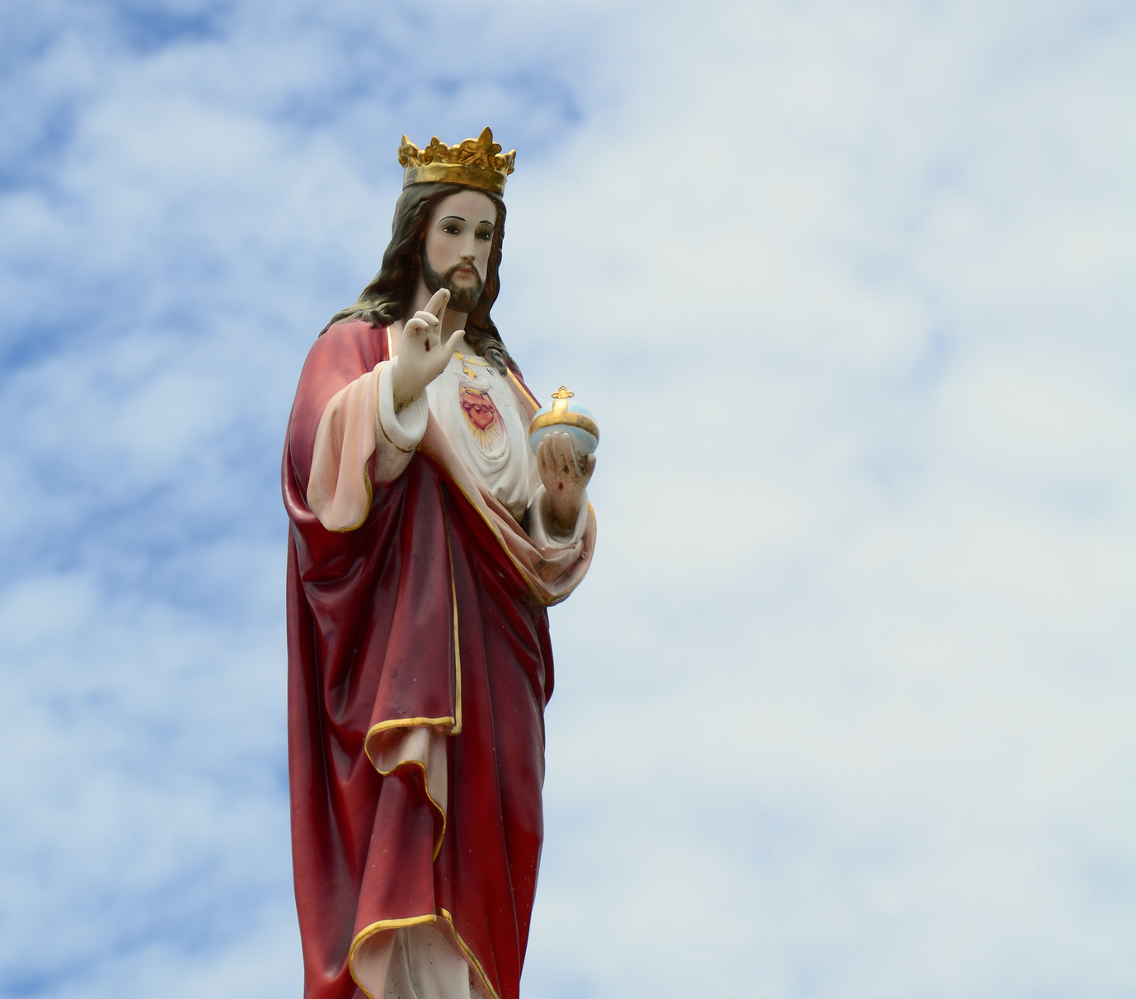
KRISTJANI NA POTI UPANJA
Priročnik za župnijske pastoralne svete in druge pastoralne sodelavce
NAŠ FARNI ZAVETNIK, NAŠ ZGLED
NAŠE POSLANSTVO 2024/2025

Slide 2
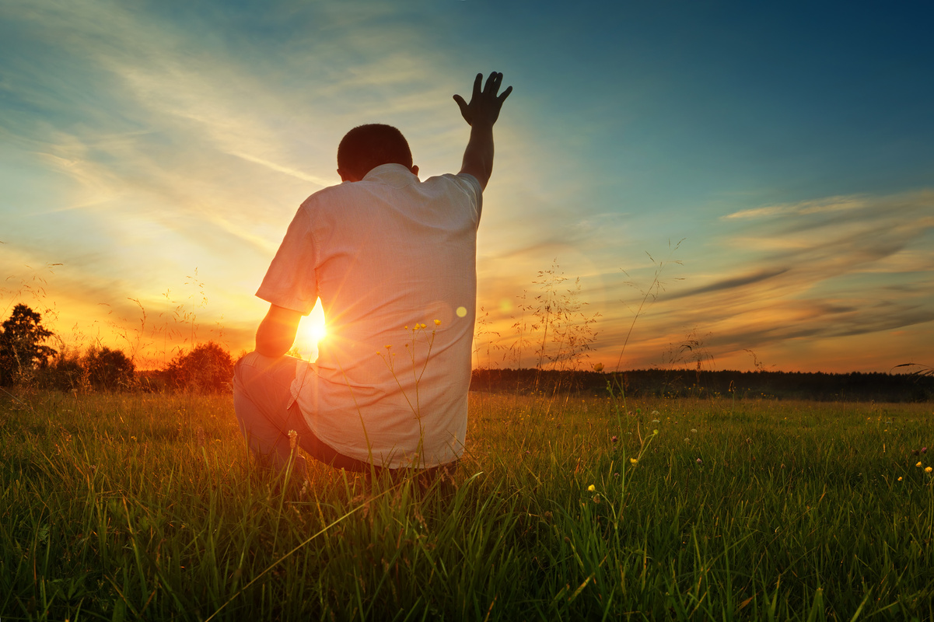
Vstopna molitev
Aleluja!
Hvalite Boga v njegovem svetišču,
hvalite ga na nebesnem svodu njegove moči!
Hvalite ga v njegovih silnih delih,
hvalite ga zaradi obilja njegove veličine!
Hvalite ga z glasom roga,
hvalite ga s harfo in citrami;
hvalite ga z bobnom in plesom,
hvalite ga s strunami in flavto;
hvalite ga na cimbale zvočne,
hvalite ga na cimbale doneče!
Vse, kar diha, naj hvali Gospoda.
Aleluja! (Psalm 150)
Gospod, hvaljen si v vsem, kar si ustvaril in hvalimo te tudi skupaj z našim farnim zavetnikom ____________ (vstavite ime zavetnika/ce). Blagoslovi nas in nas po njegovi priprošnji vedno varuj in vodi. Amen.

Slide 3
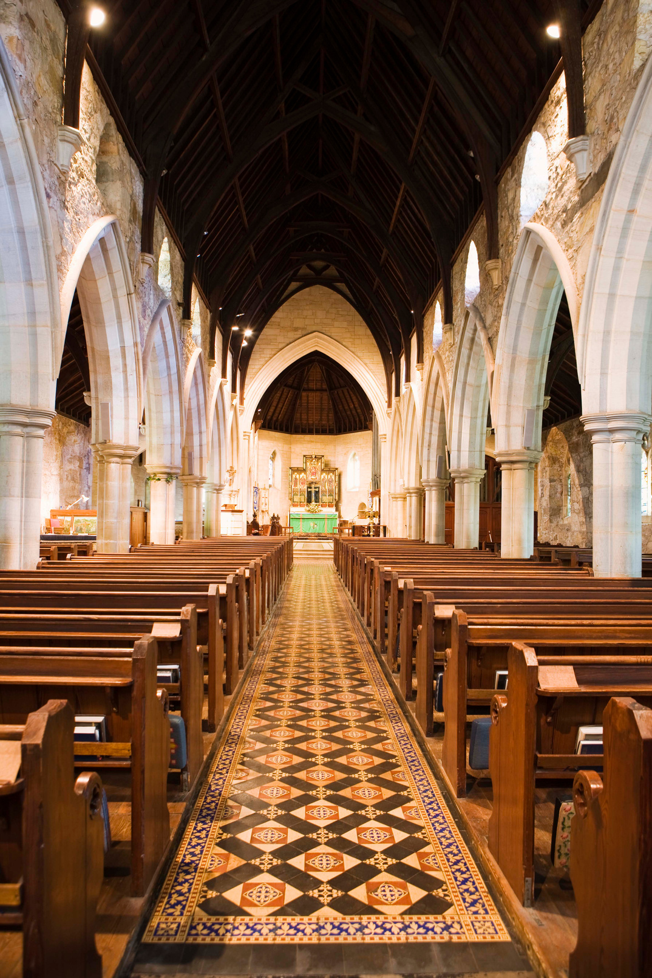
  Božja beseda
Preberemo evangelij prihodnje nedelje.
2. Vstopno mesto:
Smerokaz k Bogu - Program ZASIJ! (youtube.com)

Slide 4

Iztočnice za razmislek o našem farnem zavetniku
Farni zavetniki so svetniki, ki jih izberejo posamezne katoliške župnije kot svoje zaščitnike in priprošnjike. Pogosto predstavljajo zgled krščanskega življenja in so izbrani zaradi posebnih lastnosti, dogodkov ali povezav z zgodovino župnije.
Priporočamo se jim iz več razlogov. Prvič, verjamemo, da naši farni zavetniki kot svetniki lahko posredujejo pri Bogu in nam pomagajo s svojimi molitvami. Drugič, njihova življenja in dejanja služijo kot zgled krščanskih vrednot, kar nas spodbuja, da tudi sami živimo bolj pobožno in krepostno. Tretjič, čaščenje farnih zavetnikov krepi skupnostno identiteto in povezanost znotraj župnije, saj skupne molitve in praznovanja zavetnikovega godu združuje vernike v skupni veri in tradiciji.

Slide 5
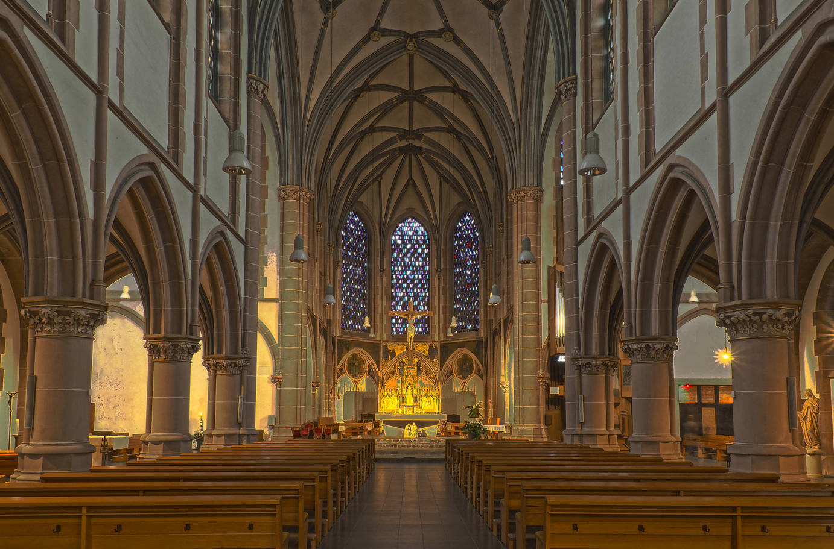
Kaj to pomeni za pastoralo v naši župniji?
Predstavite vašega farnega zavetnika.
Volunteering
Presentations are tools that can be used as lectures.

Slide 6
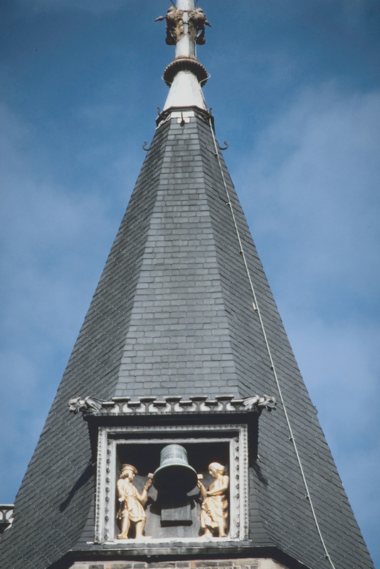
Iztočnice za pogovor
●Kako te nagovarja življenjska zgodba našega farnega zavetnika?
●Kaj te je najbolj presenetilo?
●V čem ti je lahko zgled za tvoje življenje in odnos s Kristusom?
●Kako bi lahko na še bolj poglobljen način praznovali praznik našega farnega zavetnika v župniji?
●Kako bi lahko povezali obhajanje Svetega leta in praznovanje godu našega zavetnika? Naredite načrt.

Slide 7

Sklepna molitev
Dobri in usmiljeni Bog, hvala,Hvala ti, dobri Bog, da se smemo priporočati našemu zavetniku ______________ (vstavite ime fanrega zavetnika_ce). Prosimo te, naj nas njegov zgled v vsakdanjem življenju nagovarja, da bomo tako kot on živeli v ljubezni do tebe, soljudi in sebe samega. Naj nas njegovo življenje in darovanje navdihuje in usmerja k ponižnosti, predajanju in veri vate, po Kristusu našem Gospodu. Amen.
da si nas nocoj zbral in nas vodil v razmisleku o tem, kako naj se ti še bolj približamo. Prosimo te, spremljaj nas v naših življenjih in v ciljih, ki smo si jih zadali, da bomo še bolj bratje in sestre v tebi in da bomo med seboj še bolj povezani s teboj in tvojo sveto Cerkvijo. Po Kristusu našem Gospodu. Amen.
PRIPRAVILA: NEŽA NOVAK

